Slide 1
Hvad er en velfærdsstat?
Opgave: Skriv individuelt, hvad du mener, en velfærdsstat er. Sammenlign med gruppen.
Velfærdsstaten er…

Slide 2
Hvad er en velfærdsstat?
Velfærdsstaten =
Statens indgriben i markedet og familien med henblik på at omfordele ressourcer mellem personer (bidrage til større lighed)

Slide 3
Omfordeling
Horisontal omfordeling: omfordeling af økonomiske ressourcer over et livsforløb (indbetaling til pension senere i livet)
Vertikal omfordeling: omfordeling af økonomiske ressourcer fra høj- til lavindkomstgrupper
Omfordeling er nødvendig pga. markedsfejl – markedet kan skabe vækst men den fordeles ulige, der opstår ledighed, der er ikke incitament til at sikre miljø mv. -> nødvendigt med en velfærdsstat, som omfordeler goderne (i større eller mindre grad)

Slide 4
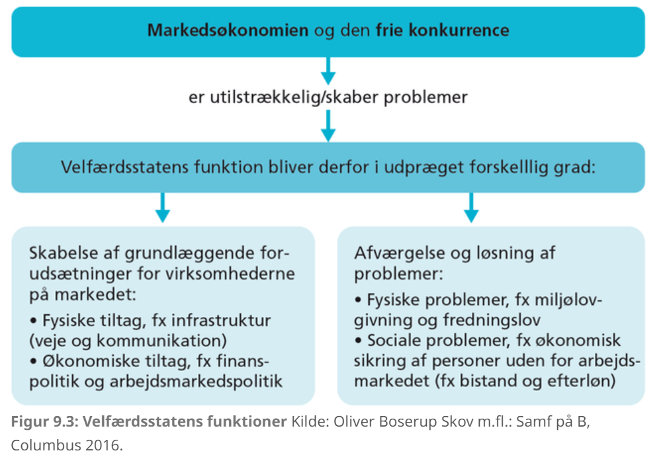
Velfærdsstatens funktioner

Slide 5
Indtægter og udgifter
Opgave: beskriv individuelt, hvad velfærdsstatens indtægter og udgifter er. Sammenlign med gruppen.

Slide 6
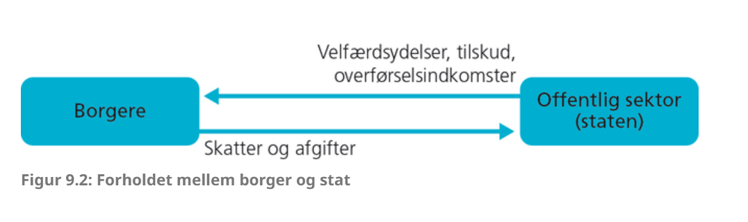
Indtægter og udgifter

Slide 7
Velfærdsstatens udgifter
Opgave: Giv i gruppen et par eksempler på udgiftstyperne:
Velfærdsydelse/serviceydelse:
Tilskud:
Overførselsindkomster:
Giv dernæst et eksempel på hver type, som I selv modtager (eller forventer ”snart” at modtage):
Velfærdsydelse:
Tilskud:
Overførselsindkomst:

Slide 8
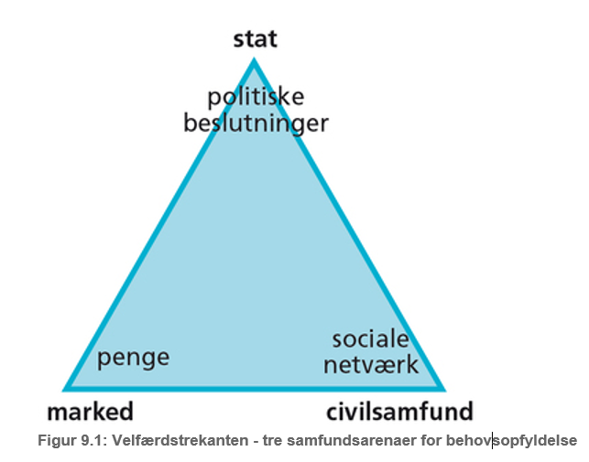
Arenaer for velfærd
Arena for velfærd = de “steder” man kan få velfærd opfyldt eller de ansvarlige for at sikre velfærden.

Slide 9
Staten
Politiske beslutninger
Demokratisk valgte beslutningstagere
Beslutninger har gyldighed for hele befolkningen
Magt og lov som styringsmiddel
Vi gør det, vi skal og må
Eks: Staten giver løntilskud, opretter fleksjob eller lignende til de, der ikke selv kan klare sig på arbejdsmarkedet.

Slide 10
Markedet
Økonomisk reguleret (udbud og efterspørgsel)
Aktører er virksomheder og personer
Private beslutninger
Profit som styringsmiddel
Vi gør det, der kan betale sig
Eks: en virksomhed ansætter de, der er dygtige og kan tjene en løn ind, og som virksomheden har behov for.

Slide 11
Civilsamfundet
Civilsamfundet udgøres af familien, venner, frivillige foreninger, lokale fællesskaber og sociale netværk.
Civilsamfundet bygger på frivillige menneskelige relationer
Behovsopfyldelsen sker i form af en gensidighed og et aktivt medborgerskab drevet af personlige, følelsesmæssige, solidariske eller moralske grunde.
Fx Kirkens Korshærs varmestuer, Red Barnets lektiehjælp, Ældre Sagens besøgsvenner

Slide 12
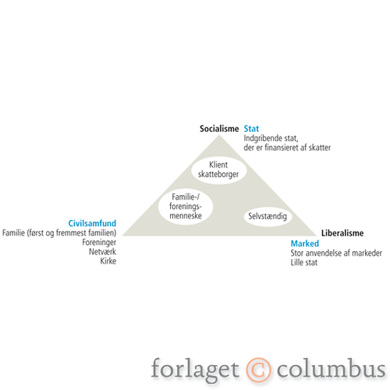

Slide 13
Farvel til den traditionelle familie
Kvindernes arbejdskraft
bliver efterspurgt og de
forlader kødgryderne
Kvindernes
stigende
erhvervsarbejde
kræver mere
børnepasning,
uddannelse
og ældrepleje
Staten tilbyder børnepasning,
uddannelse og ældrepleje

Slide 14
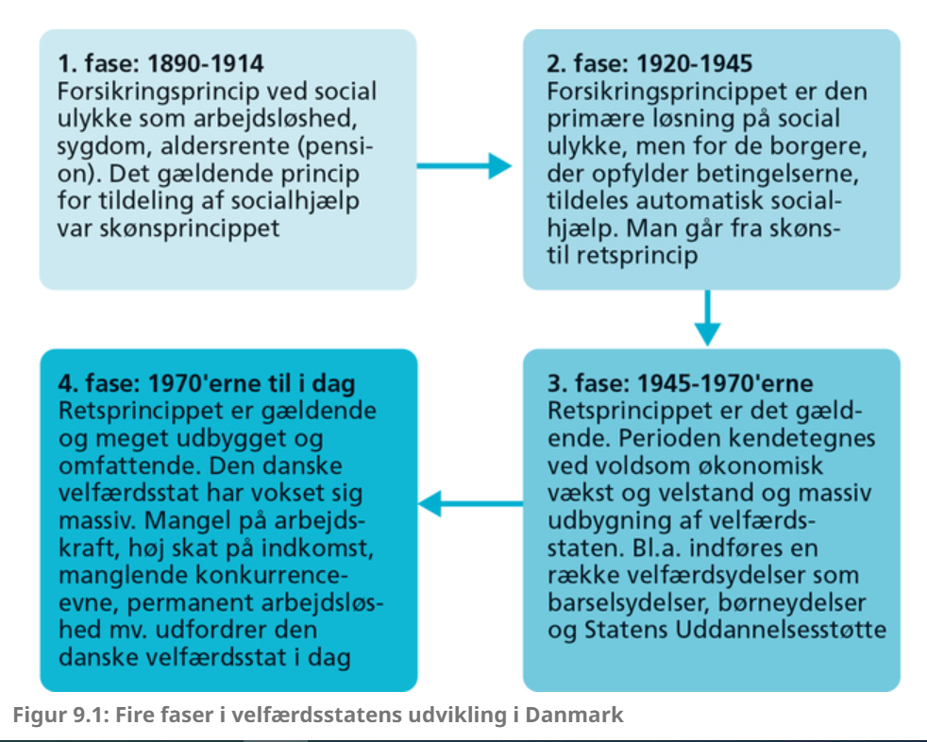
Den danske velfærdsstats historie

Slide 15
Den danske velfærdsstat
Opgave: Beskriv individuelt den danske velfærdsstat – kom med så meget som muligt (sliden skal fyldes!) Sammenlign med gruppen.

Slide 16
Begrebsliste
Skriv og forklar alle begreber, som I kan huske om velfærdsstaten:

Slide 17
De tre velfærdsmodeller
Opgave: Gruppen: snak om og skriv kendetegn ved de tre velfærdsmodeller.
Den universelle model
Den residuale model
Den korporative model

Slide 18
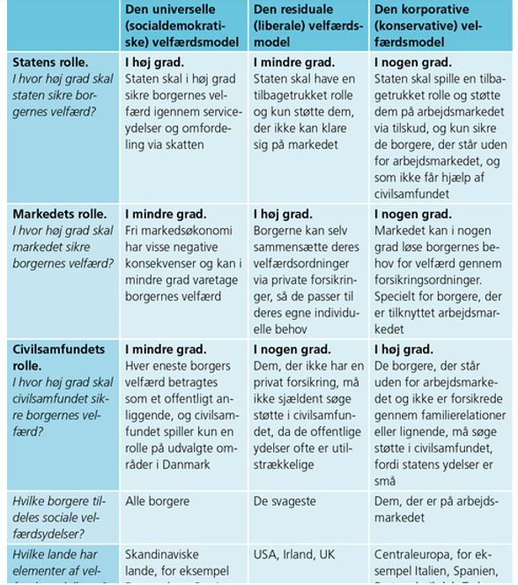
De tre VS-modeller

Slide 19
Udfordringer for velfærdsstaten
Se/hør linket. Forklar hvad det her handler om: https://www.youtube.com/watch?v=iEKdfIaH8fQ

